Slide 1


응용소프트웨어 제작설계서
RE:ACTION
주요 기능과 화면 설계
2026. 09. 05
Notes:
코드 기준: origin/main 9407c9d, 2026-09-05 확인.
범위: 프론트엔드의 화면과 사용자 동작, 입력과 실행 기록 처리.
https://github.com/hanium-reaction/reaction-frontend/blob/9407c9d/src/app/ReActionMerged.tsx
화면의 일정과 수치는 시연용 예시이며 실제 사용자 개인정보를 포함하지 않는다.

Slide 2

서비스 개요
목표 설정부터 실행과 회복까지의 사용 흐름
처음 이용
목표 인터뷰와 분류
4쪽
주간 초안 수정과 승인
5쪽
오늘 할 일과 집중
6쪽
실행 결과
완료
일부 완료, 실패
한 주를 돌아볼 때
한 주 일정과 리뷰
8쪽
다음 할 일 이어 하기
회복안 선택과 변경 확인
7쪽
필요할 때 사용하는 흐름: 인박스에서 기록 전환(9쪽), 궁극적 목표와 만다라트(10쪽).
RE:ACTION / 제작설계서
02
Notes:
코드 기준: origin/main 9d02ef2, 2026-09-05.
https://github.com/hanium-reaction/reaction-frontend/blob/9d02ef2/src/app/ReActionMerged.tsx
https://github.com/hanium-reaction/reaction-frontend/blob/9d02ef2/src/screens/RecoveredScreen.tsx
대표 사용 흐름이다. 주간 리뷰는 매 실행 직후의 필수 단계가 아니라 한 주를 돌아볼 때 이용한다. 일시정지는 실패 기록이 아니다. 회복 선택으로 새 할 일이 생기면 변경 내용을 승인한다. 새 할 일이 생기지 않는 시간 변경은 주간 계획에서 직접 마무리하고 보류는 선택만 저장한다.

Slide 3
메뉴 구성도
주요 메뉴와 연결 화면
RE:ACTION
오늘 실행
주간 계획
인박스
집중과 결과 기록
주간 달력과 일정 수정
기록과 자료 상세
회복과 변경 확인
주간 리뷰와 습관 조정
목표와 할 일 전환
저녁 체크인
더보기
목표 관리
재인터뷰, 궁극적 목표와 만다라트
설정
내 정보, 동의와 알림 설정
모바일은 하단 3개 탭과 오늘의 더보기를 사용한다. 데스크톱은 사이드바에서도 목표 관리와 설정을 연다.
RE:ACTION / 제작설계서
03
Notes:
코드 기준: origin/main 9d02ef2, 2026-09-05.
https://github.com/hanium-reaction/reaction-frontend/blob/9d02ef2/src/app/DesktopSidebar.tsx
https://github.com/hanium-reaction/reaction-frontend/blob/9d02ef2/src/screens/TodayScreen.tsx
https://github.com/hanium-reaction/reaction-frontend/blob/9d02ef2/src/app/ReActionMerged.tsx
선은 메뉴와 하위 화면의 관계를 나타낸다. 모바일의 목표 관리와 설정은 오늘 상단 더보기에서 접근한다. 저녁 체크인은 오늘 화면의 독립 동작이다. 주간 리뷰는 주간 탭 안의 전환 화면이다. 하위 화면에서 발생하는 결과 화면은 주요 메뉴의 소속 기능으로 묶었다. 실제 앱 색상과 캡처는 각 사용 흐름 페이지에서 확인한다.

Slide 4
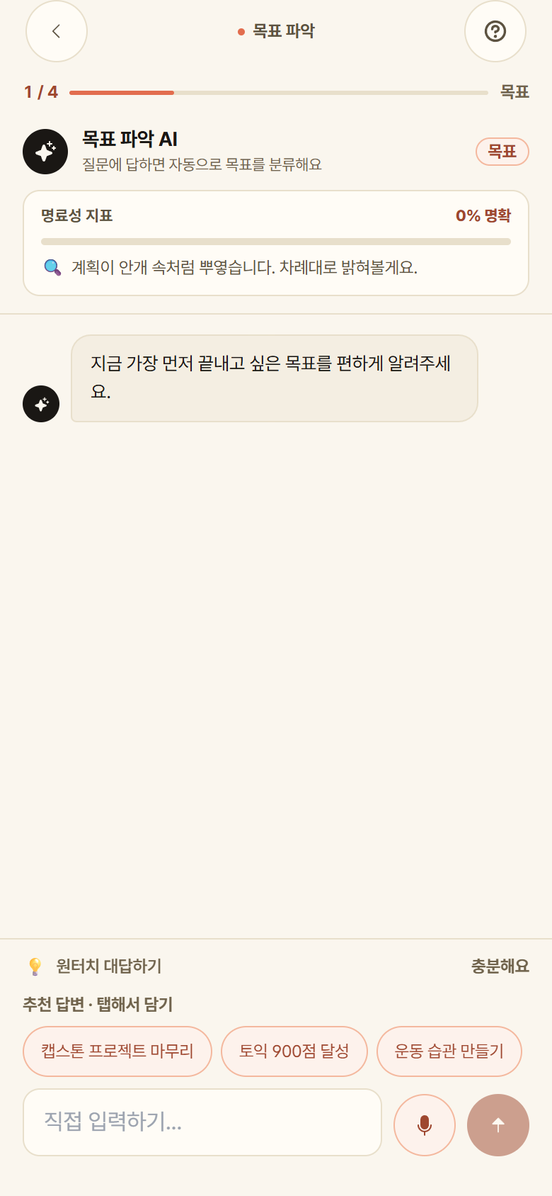
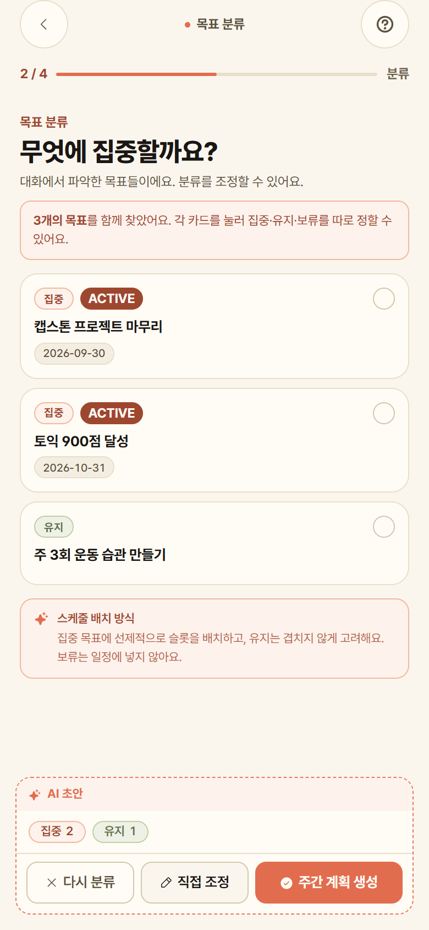
화면 설계서
딥 인터뷰와 목표 분류
목표와 실행 조건 입력
목표와 기한, 가능한 시간과 방해 조건을
입력한다. 부족한 항목만 추가로 묻는다.
목표별 우선순위 확인
목표 후보를 집중, 유지, 보류로 나눈다.
사용자가 분류를 조정할 수 있으며,
보류한 목표는 일정에 넣지 않는다.
처리 방식
질문과 목표 후보를 나누어 받는다.
사용자가 분류를 확인한 뒤 계획한다.
① 목표와 조건에 답하기
② 집중, 유지, 보류 정하기
화면의 일정과 수치는 시연용 예시입니다.
처음 이용 1/2 / 목표와 조건 정하기
04
Notes:
코드 기준: origin/main 9407c9d, 2026-09-05 확인.
범위: 프론트엔드의 화면과 사용자 동작, 입력과 실행 기록 처리.
https://github.com/hanium-reaction/reaction-frontend/blob/9407c9d/src/screens/GoalIntakeScreen.tsx
https://github.com/hanium-reaction/reaction-frontend/blob/9407c9d/src/screens/GoalClassificationScreen.tsx
UC-01. 답변을 보내면 서버가 반환하는 추가 질문과 목표 후보를 화면에 반영한다. 현재 코드의 실제 UI에 시연용 응답을 사용한 캡처다. AI 목표 추출 로직 자체는 프론트엔드가 아닌 서버 영역이다.

Slide 5
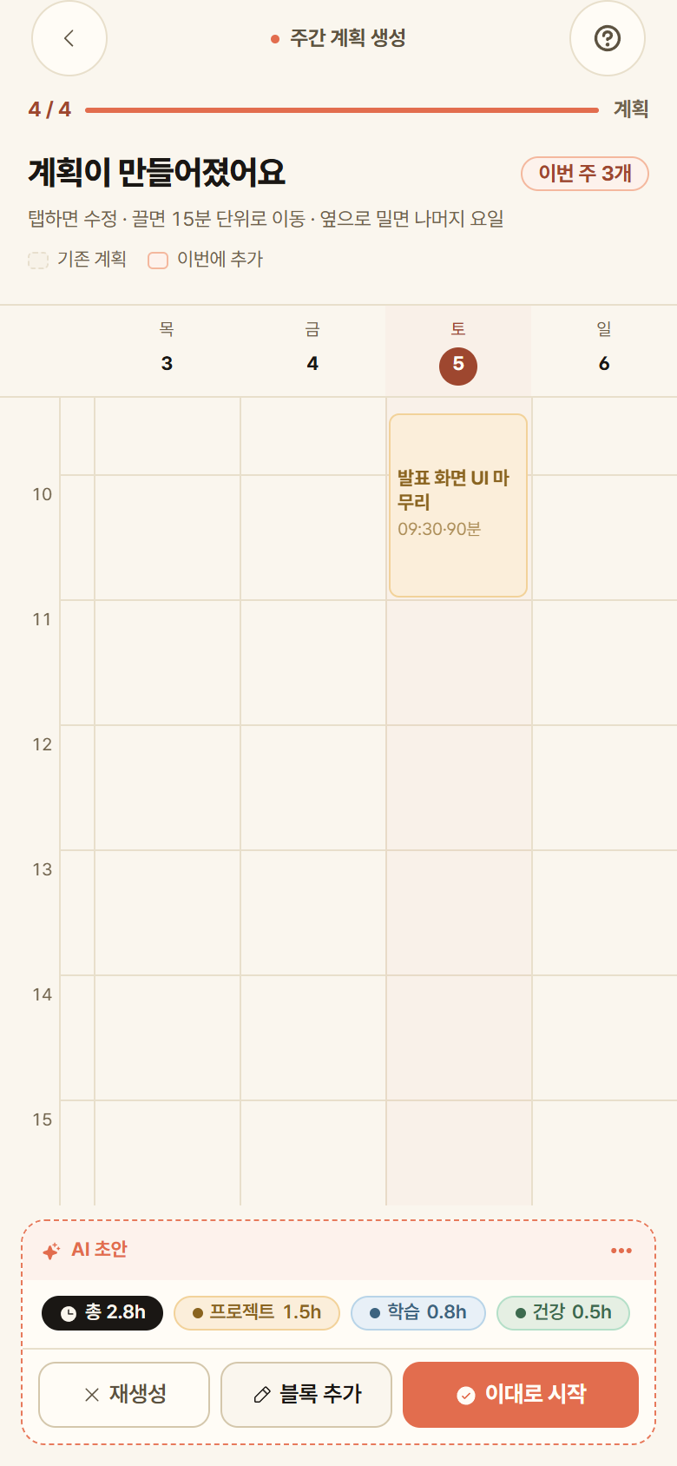
화면 설계서
AI 주간 계획 생성과 승인
1. 계획에 쓸 조건을 확인한다
목표의 큰 단계, 고정 일정, 가능한 시간과
참고 자료를 확인한다. 자료가 없으면
건너뛰고 계획을 만들 수 있다.
2. 제안된 할 일과 시간을 고친다
AI가 만든 할 일을 주간 시간표로 보여준다.
블록을 누르거나 끌어서 시간과 분량을
고친 뒤, 실행 가능한 계획인지 확인한다.
3. 승인한 계획만 사용한다
초안 생성과 최종 저장을 구분한다.
승인이 끝나면 오늘 실행에서 시작한다.
주간 계획 초안
화면의 일정과 수치는 시연용 예시입니다.
처음 이용 2/2 / 승인 후 오늘 실행으로 이동
05
Notes:
코드 기준: origin/main 9407c9d, 2026-09-05 확인.
범위: 프론트엔드의 화면과 사용자 동작, 입력과 실행 기록 처리.
https://github.com/hanium-reaction/reaction-frontend/blob/9407c9d/src/screens/WeeklyPlanGenerationScreen.tsx
https://github.com/hanium-reaction/reaction-frontend/blob/9407c9d/src/screens/MilestoneConfirmScreen.tsx
https://github.com/hanium-reaction/reaction-frontend/blob/9407c9d/src/screens/MaterialsSearchScreen.tsx
UC-01. 실제 UI, 시연용 예시 데이터. 입력 확인 → draft 생성 → 편집 → approve. 참고 자료 화면의 현재 구현은 검색어와 본문 검토이며 별도 도서/영상 선택 과정은 14쪽에서 미완료로 구분한다.

Slide 6
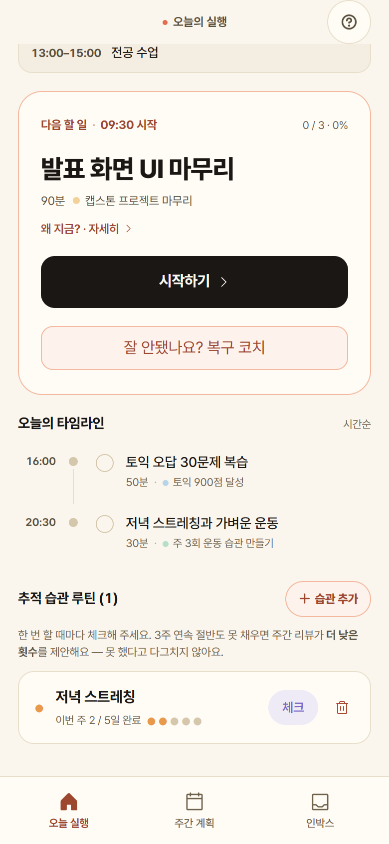
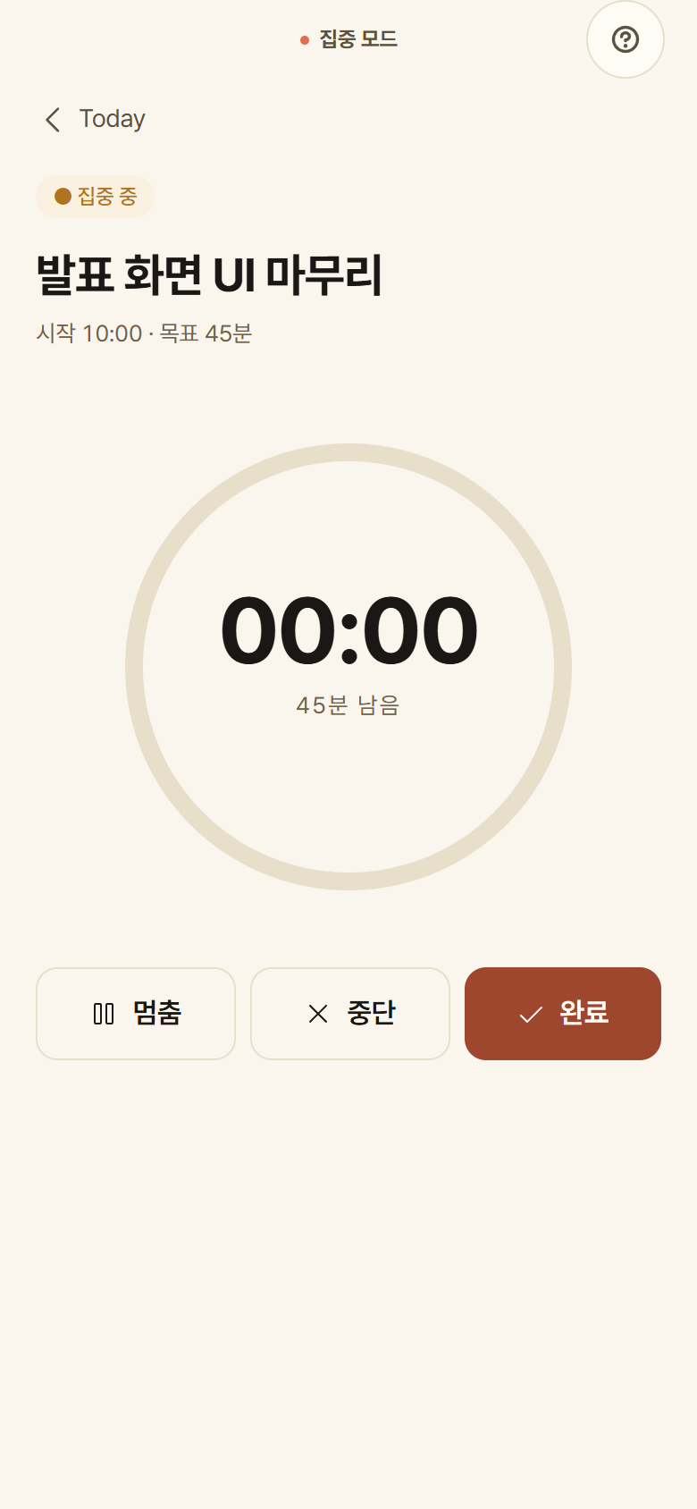
화면 설계서
오늘 할 일 실행과 집중 기록
지금 할 일 선택
진행 중인 일을 먼저 보여준다.
없으면 우선순위와 시작 시간을
기준으로 다음 할 일을 제시한다.
집중 시간과 실행 결과 기록
집중 모드에서 시작, 일시정지와
재개를 선택한다. 끝나면 완료,
일부 완료, 실패를 구분해 기록한다.
처리 방식
같은 실행 번호로 결과를 저장한다.
일시정지는 실패로 남기지 않는다.
일부 완료와 실패는 회복으로 잇는다.
① 오늘 할 일 선택하기
② 집중하고 결과 남기기
화면의 일정과 수치는 시연용 예시입니다.
일상 사용 1/3 / 실행하고 결과 남기기
06
Notes:
코드 기준: origin/main 9d02ef2, 2026-09-05.
https://github.com/hanium-reaction/reaction-frontend/blob/9d02ef2/src/screens/TodayScreen.tsx
https://github.com/hanium-reaction/reaction-frontend/blob/9d02ef2/src/screens/FocusScreen.tsx
https://github.com/hanium-reaction/reaction-frontend/blob/9d02ef2/src/app/ReActionMerged.tsx
UC-03. 9d02ef2의 실제 UI를 390×844 크기로 실행해 캡처했다. API 응답은 시연용 가상 데이터다. 같은 작업을 시작하고 실패 원인을 기록한 흐름의 캡처를 사용한다. 일시정지, 일부 완료, 실패를 구분한다.

Slide 7
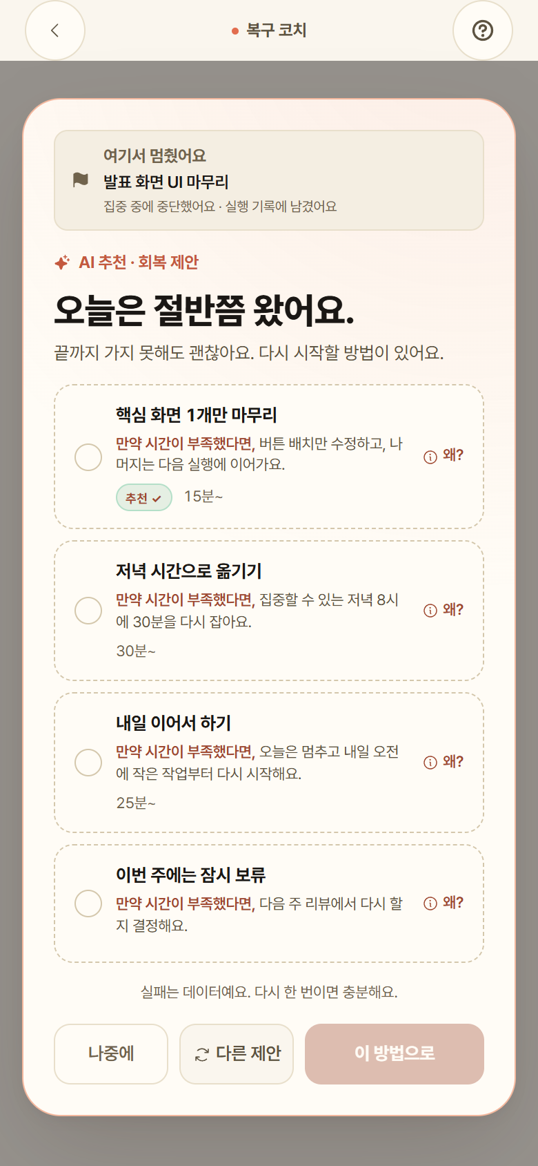
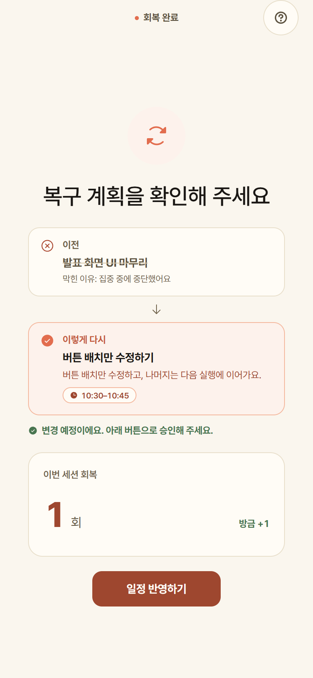
화면 설계서
실패 원인에 맞춘 회복과 리플랜
못한 이유와 회복안 선택
실패 원인 1~2개를 남긴 뒤
분량 줄이기, 시간 변경,
내일 이어 하기, 보류 중에서 고른다.
새 할 일이 생기면 변경 승인
바뀌는 분량과 시간을 확인한다.
일정 반영하기를 눌러 승인하면
오늘 실행으로 돌아간다.
시간 변경과 보류의 처리
시간 변경은 주간 계획에서 직접 한다.
보류는 새 일정 없이 선택만 저장한다.
① 다시 할 수 있는 제안 고르기
② 변경 전후 확인하기
화면의 일정과 수치는 시연용 예시입니다.
일상 사용 2/3 / 일부 완료 또는 실패한 경우
07
Notes:
코드 기준: origin/main 9d02ef2, 2026-09-05.
https://github.com/hanium-reaction/reaction-frontend/blob/9d02ef2/src/screens/RecoveryScreen.tsx
https://github.com/hanium-reaction/reaction-frontend/blob/9d02ef2/src/screens/RecoveredScreen.tsx
https://github.com/hanium-reaction/reaction-frontend/blob/9d02ef2/src/app/ReActionMerged.tsx
UC-03. 9d02ef2 실제 UI, API 시연용 가상 응답. resultingActionItemId가 있으면 변경 전후를 조회하고 승인한다. 없으면 새 일정이 자동으로 생겼다고 표시하지 않는다. RESCHEDULE은 주간 계획 열기로 직접 수정하고, PARK는 선택 저장 후 오늘로 돌아간다. 실패한 작업 카드를 통해 같은 실행의 회복을 다시 열 수 있다.

Slide 8
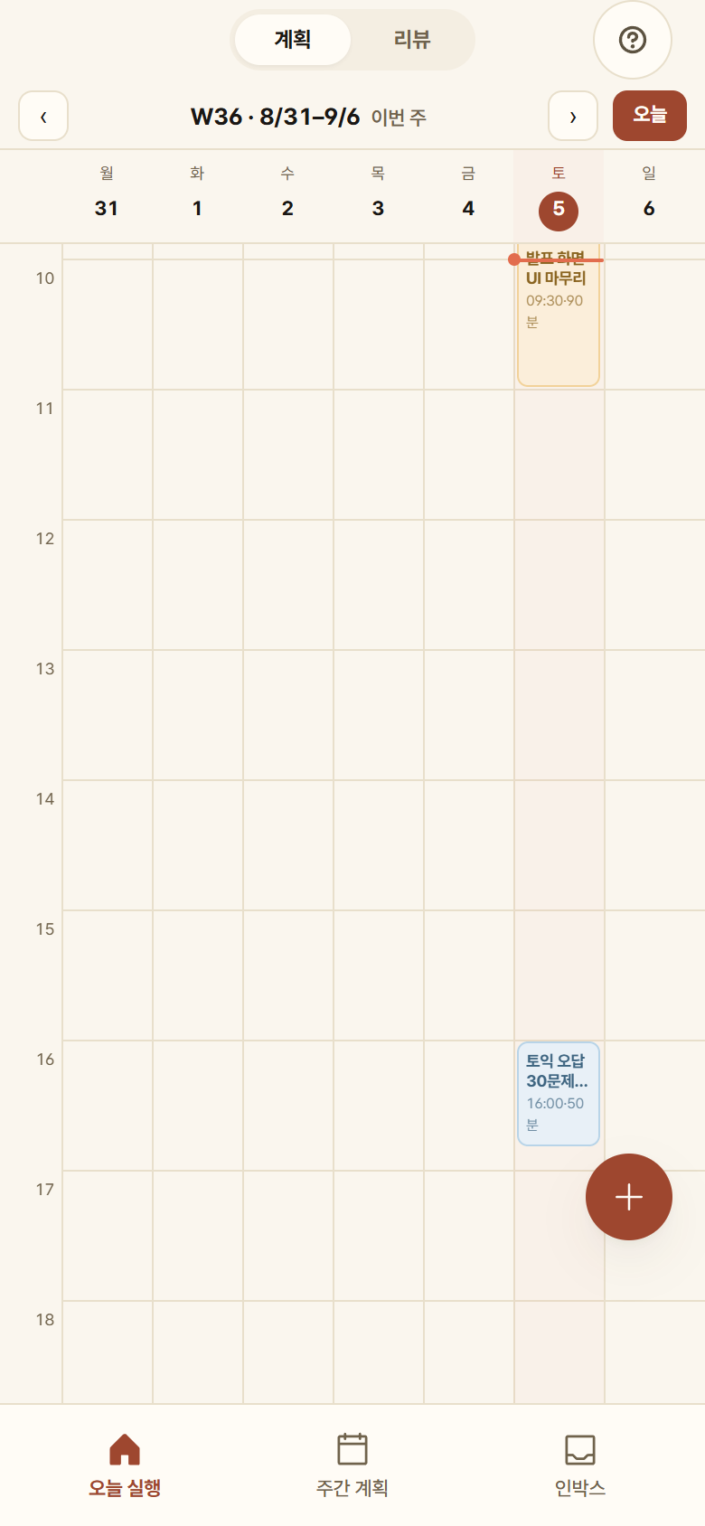
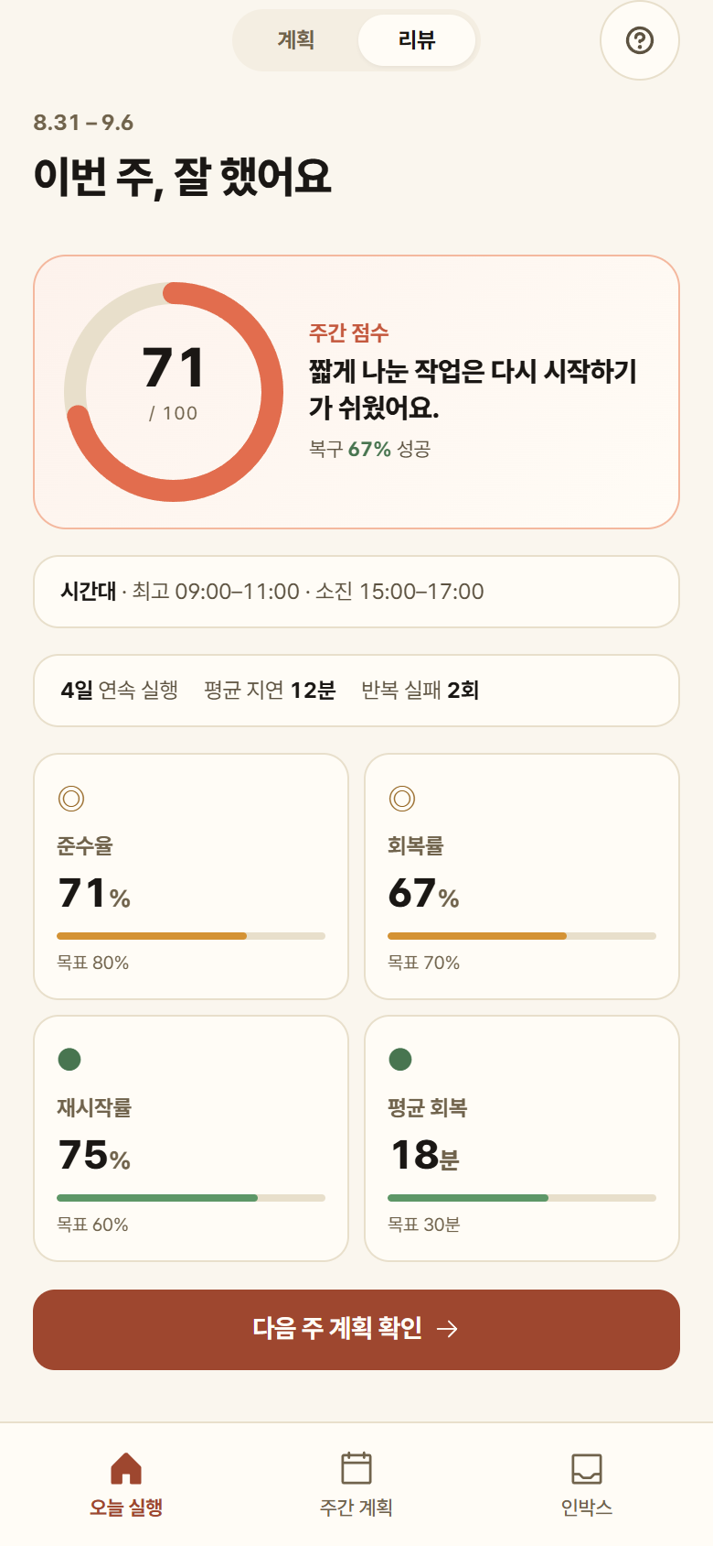
화면 설계서
주간 일정 수정과 주간 리뷰
한 주 시간표에서 일정 조정
블록을 눌러 할 일과 시간을 고친다.
블록을 끌면 15분 단위로
원하는 시간으로 옮길 수 있다.
실행과 습관 기록 확인
주간 실행 결과와 회복 기록을
읽는다. 최근 3주 습관 기록을
보고 횟수 조정 제안을 확인한다.
처리 방식
받아온 기록만 통계로 표시한다.
겹치는 일정은 나란히 배치해
같은 시간의 계획을 보여준다.
① 한 주 일정 확인하고 고치기
② 실행 기록과 습관 돌아보기
화면의 일정과 수치는 시연용 예시입니다.
일상 사용 3/3 / 한 주 기록을 보고 조정하기
08
Notes:
코드 기준: origin/main 9407c9d, 2026-09-05 확인.
범위: 프론트엔드의 화면과 사용자 동작, 입력과 실행 기록 처리.
https://github.com/hanium-reaction/reaction-frontend/blob/9407c9d/src/screens/WeeklyCalendarScreen.tsx
https://github.com/hanium-reaction/reaction-frontend/blob/9407c9d/src/screens/WeeklyReviewScreen.tsx
UC-04. 실제 UI, 시연용 예시 데이터. 통계 수치는 성능이나 사용자 성과 주장이 아니다. 주간 리뷰의 후속 2주 계획 승인 연결은 완성된 기능으로 설명하지 않는다.

Slide 9
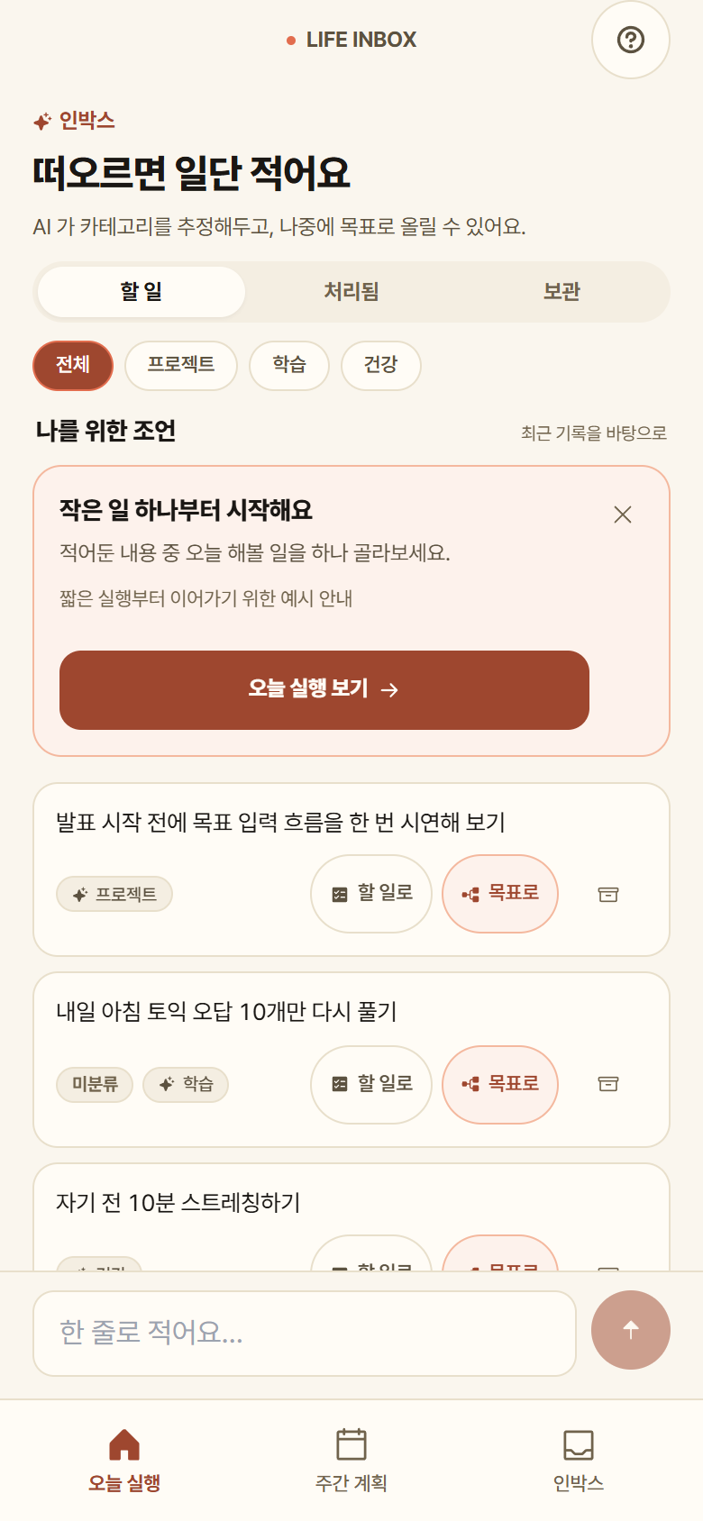
화면 설계서
인박스 기록을 목표와 할 일로 전환
떠오른 생각은 먼저 적어둔다
메모와 자료를 인박스에 저장하고 분류한다.
아직 실행할 필요가 없는 내용도 지우지 않고
보관했다가 다시 꺼낼 수 있다.
목표
원문 기록
할 일
필요한 내용만 실행에 사용한다
기록을 목표나 할 일로 전환해도 원문을 남긴다.
자료에서는 필요한 단계를 골라 오늘 할 일에 넣는다.
기록과 자료를 모아두는 인박스
화면의 일정과 수치는 시연용 예시입니다.
필요할 때 / 기록을 실행으로 옮기기
09
Notes:
코드 기준: origin/main 9407c9d, 2026-09-05 확인.
범위: 프론트엔드의 화면과 사용자 동작, 입력과 실행 기록 처리.
https://github.com/hanium-reaction/reaction-frontend/blob/9407c9d/src/screens/InboxScreen.tsx
UC-05. 실제 UI, 시연용 예시 데이터. 보관과 복원, 목표/할 일 전환, resource 상세와 단계 채택을 구분한다. 자료 단계 채택은 자료 ID와 단계 ID를 이용해 중복 요청을 구분한다.

Slide 10
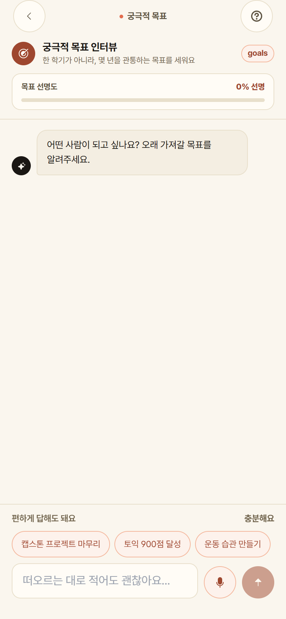
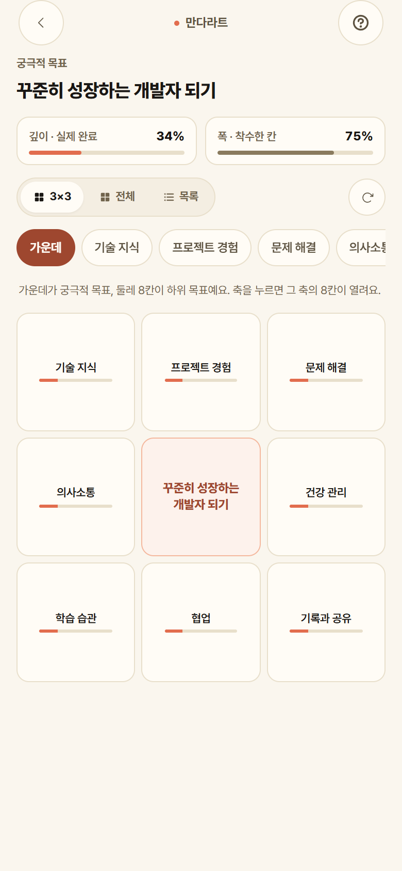
화면 설계서
궁극적 목표 인터뷰와 만다라트
장기적으로 원하는 방향 정하기
목표 관리에서 인터뷰를 시작한다.
질문에 답하며 오래 가져갈
궁극적 목표를 구체화한다.
목표를 영역과 행동으로 나누기
중심 목표 1개를 하위 8개 영역으로
나눈다. 영역마다 최대 8개 행동을
만들고 초안을 고쳐 승인한다.
처리 방식
직접 고친 칸은 남겨두고
필요한 영역을 다시 만든다.
각 칸의 진행 상황을 확인한다.
① 장기적으로 원하는 방향 정하기
② 영역별 행동 확인하기
화면의 일정과 수치는 시연용 예시입니다.
필요할 때 / 장기 목표를 구체화하기
10
Notes:
코드 기준: origin/main 9407c9d, 2026-09-05 확인.
범위: 프론트엔드의 화면과 사용자 동작, 입력과 실행 기록 처리.
https://github.com/hanium-reaction/reaction-frontend/blob/9407c9d/src/screens/UltimateGoalInterviewScreen.tsx
https://github.com/hanium-reaction/reaction-frontend/blob/9407c9d/src/screens/MandalaDraftScreen.tsx
https://github.com/hanium-reaction/reaction-frontend/blob/9407c9d/src/screens/MandalaScreen.tsx
UC-02. 실제 UI, 시연용 예시 데이터. 실행 계획용 딥 인터뷰와 궁극적 목표 인터뷰는 다른 흐름이다. 만다라트는 목표 1개, 영역 8개, 행동 최대 64개이며 전체 최대 73개 노드다. 원본 캡처는 모든 칸을 한 화면에 펼친 것이 아니라 영역별로 보는 UI다. 생성/초안 수정 보존의 구현 파일은 저장소의 MandalaDraft 관련 화면을 참조한다.

Slide 11
유즈케이스 정의서
사용자와 주요 사용 목적
RE:ACTION
UC-01 목표별 실행 계획 만들기
UC-02 궁극적 목표와 만다라트
사용자
UC-03 집중과 회복 기록
UC-04 주간 일정과 리뷰
UC-05 메모를 목표와 할 일로 전환
기능 정의 / 사용자와 사용 목적
11
Notes:
코드 기준: origin/main 9407c9d, 2026-09-05 확인.
범위: 프론트엔드의 화면과 사용자 동작, 입력과 실행 기록 처리.
https://github.com/hanium-reaction/reaction-frontend/blob/9407c9d/src/app/ReActionMerged.tsx
연결선은 사용자와 사용 목적의 관계이며 실행 순서가 아니다. 로그인, 설정과 프로필은 공통 보조 기능이다. UC-03의 회복은 일부 완료 또는 실패 시에만 이어진다.

Slide 12
유즈케이스 정의서
시작 조건과 완료 결과
사용 목적 | 시작 조건 | 완료 결과
UC-01 실행 계획 | 새 목표를 입력하거나 미계획 목표를 선택한다. | 수정하고 승인한 할 일이 오늘과 주간 일정에 표시된다.
UC-02 만다라트 | 목표 관리에서 궁극적 목표를 만든다. | 장기 목표, 하위 8개 영역, 영역별 행동을 관리한다.
UC-03 실행과 회복 | 오늘 할 일을 시작한다. 못한 경우 원인을 남긴다. | 실행 결과를 기록한다. 회복 선택에 따라 변경을 승인하거나 일정을 직접 고친다.
UC-04 일정과 리뷰 | 주간 계획이나 주간 리뷰를 연다. | 일정 수정 결과와 실행 기록, 습관 조정 제안을 확인한다.
UC-05 기록 전환 | 생각이나 자료를 인박스에 적어둔다. | 원문을 남긴 채 목표, 할 일로 옮기거나 자료 단계를 채택한다.
공통 조건: 로그인한 사용자. 저장하지 못한 경우에는 완료로 처리하지 않는다.
기능 정의 / 시작 조건과 결과
12
Notes:
코드 기준: origin/main 9d02ef2, 2026-09-05.
https://github.com/hanium-reaction/reaction-frontend/blob/9d02ef2/src/app/ReActionMerged.tsx
https://github.com/hanium-reaction/reaction-frontend/blob/9d02ef2/src/screens/InboxScreen.tsx
https://github.com/hanium-reaction/reaction-frontend/blob/9d02ef2/src/screens/RecoveredScreen.tsx
화면별 입력과 동작은 4~10쪽에 설명한다. UC-03은 실행과 회복을 포함한다. 회복 선택으로 새 할 일이 생길 때에만 변경 승인 요청을 보낸다. 주간 리뷰의 다음 2주 계획 등 미완료 기능은 14쪽에서 구분한다.

Slide 13
프론트엔드 설계
화면이 바뀌어도 입력과 실행 기록을 유지한다
입력과 초안
사용자 확인
저장 요청
완료 화면
저장 성공 후 이동
처리 기준 | 화면에서 지키는 동작
생성과 승인을 분리 | 주간 초안과 새 할 일을 만드는 회복안은 사용자가 내용을 확인하고 승인한 뒤 반영한다.
실행 번호 유지 | 실행 번호를 집중, 결과 기록, 회복에서 함께 사용한다. 회복 화면에 다시 들어와도 새 실패 기록을 만들지 않는다.
실패하면 상태를 유지 | 초안과 입력을 유지하고 다시 시도할 수 있게 한다. 회복 승인 재시도에는 같은 실행 번호의 요청 키를 쓴다.
핵심은 화면 전환보다 저장 결과를 먼저 확인하는 것이다.
RE:ACTION / 제작설계서
13
Notes:
코드 기준: origin/main 9d02ef2, 2026-09-05.
https://github.com/hanium-reaction/reaction-frontend/blob/9d02ef2/src/app/ReActionMerged.tsx
https://github.com/hanium-reaction/reaction-frontend/blob/9d02ef2/src/screens/RecoveredScreen.tsx
https://github.com/hanium-reaction/reaction-frontend/blob/9d02ef2/src/screens/RecoveryScreen.tsx
회복 선택 응답의 resultingActionItemId 유무로 변경 승인 필요 여부를 구분한다. 변경 승인은 await replanApi.approve(executionId, `replan-${executionId}`) 성공 후 이동한다. 새 할 일이 없는 시간 변경과 보류는 선택 저장 뒤 각각 직접 일정 수정 또는 오늘 복귀로 이어진다.

Slide 14
구현 범위
보조 기능과 아직 완성하지 않은 부분
함께 제공하는 기능
생활 시간과 고정 일정 설정, 목표 재인터뷰, 습관 관리, 저녁 체크인, 내 정보.
생활 조건을 계획에 반영하고, 목표와 실행 기록을 계속 관리한다.
구분 | 남아 있는 기능
자료와 계획 수정 | 도서와 영상을 단계별로 고르는 화면, 대화로 이미 만든 계획을 수정하는 기능
일정과 후속 계획 | 달력에서 일정 삭제와 끝난 목표 정리, 만다라트 재구성 전 확인과 다음 2주 계획 흐름
설정과 외부 연동 | 서버가 아직 지원하지 않는 설정 저장, 네이티브 푸시와 Google 캘린더 실제 연동
위 항목은 아직 사용할 수 없거나, 전체 사용 흐름이 완성되지 않았다.
RE:ACTION / 제작설계서
14
Notes:
코드 기준: origin/main 9407c9d, 2026-09-05 확인.
범위: 프론트엔드의 화면과 사용자 동작, 입력과 실행 기록 처리.
https://github.com/hanium-reaction/reaction-frontend/blob/9407c9d/src/screens/SettingsScreen.tsx
https://github.com/hanium-reaction/reaction-frontend/blob/9407c9d/src/screens/MaterialsSearchScreen.tsx
https://github.com/hanium-reaction/reaction-frontend/blob/9407c9d/src/screens/WeeklyCalendarScreen.tsx
https://github.com/hanium-reaction/reaction-frontend/blob/9407c9d/src/screens/WeeklyReviewScreen.tsx
기준일 2026-09-05의 미완료 작업.
https://github.com/hanium-reaction/reaction-frontend/issues/315
https://github.com/hanium-reaction/reaction-frontend/issues/311
https://github.com/hanium-reaction/reaction-frontend/issues/310
https://github.com/hanium-reaction/reaction-frontend/issues/260
현재 UI는 크림 배경 #FAF6EE, 카드 #FFFCF6, 주요 동작 #E26D4E/#9E472F, 완료 #5D9767/#487550과 Pretendard Variable을 사용한다.

